Slide 1
Гүзәллеккә чикләр юк.
Гаҗәпләнү – фикерләүгә беренче адым.
Сократ

Slide 2
Кагыйдәләрне исегездә тотыгыз!
1. Стенага, тәрәзәләргә рәсем ясаганда басып эшләмәгез.
2. Пыялага рәсем ясаганда ватык урыннарын сайламагыз.
3. Буяулы кулыгыз белән күзегезгә, авызыгызга кагылмагыз.
4. Эшне төгәлләгәннән соң, әйберләрегезне җыярга онытмагыз.

Slide 3
Әйдәгез, танышыйк!
Сез рәсем ясарга яратасызмы?
Нинди өлкә сезгә күбрәк якын?
Өйдә сезнең үз бүлмәгез бармы?
Балалар бүлмәсе нинди булуын теләр идегез?
Балалар бүлмәсенең стеналары, тәрәзәләре ничек итеп бизәлгән?
Ә сез аның ничек булуын теләр идегез?

Slide 4
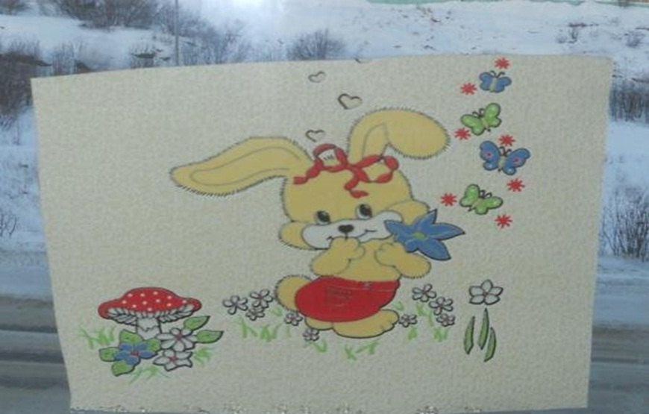
Минем бүлмәм - үзе бер дөнья!

Slide 5
Бүген миңа ни кирәк?
Витражлы буяу;
Төрле зурлыктагы рәсемнәр;
Скотч;
Акриллы буяу;
Мамыклы таякчыклар.

Slide 6
Эшне башлыйбыз.
Пыяланың эчке ягына матур рәсемне скотч ярдәмендә ябыштырабыз;
Ачык яки караңгы төстәге бер тюбик витражлы буяу алабыз;
Рәсемнең контурын сызып чыгабыз;
Берникадәр кипкәнен көтеп торабыз.

Slide 8
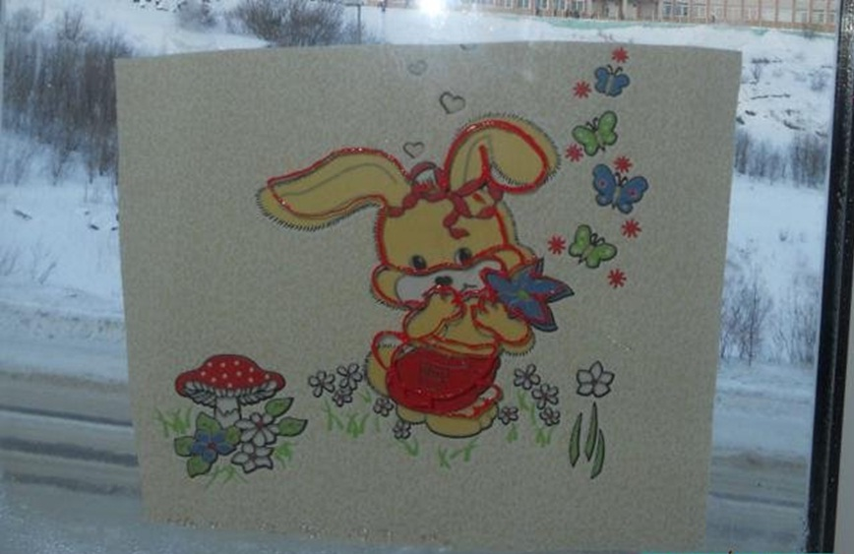

Slide 9
Тулысынча кибеп беткәннән соң...
Акриллы буяу белән рәсемебезнең эчке өлешләрен буярга тотынабыз;
Буяган вакытта кырыйларга чыгып киткән өлешләрен мамыклы таякчыклар белән сөртә барабыз;
Рәсемнең кечкенә урыннарын буяу өчен нечкә пумалалар кулланырга мөмкин;
Акриллы буяу чатнамый һәм озак саклана.

Slide 10
